Slide 1
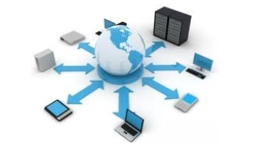

Introduction to Computer Networks
Practice #12
Hasidi Netanel

Slide 2
Today:
MAC Protocols.
Application
Transport
Network
Link
Physical

Slide 3
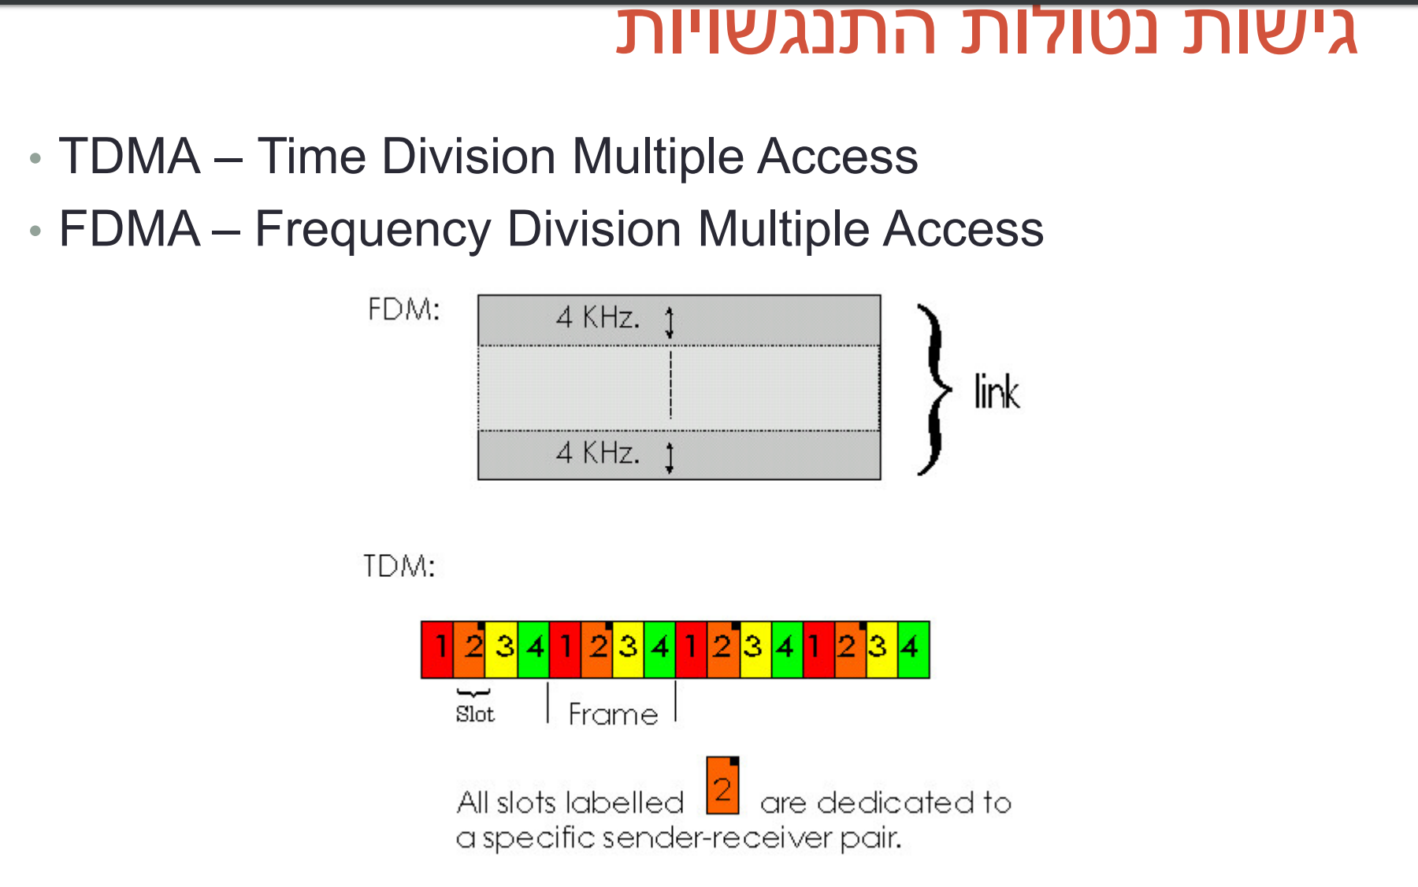

Slide 4

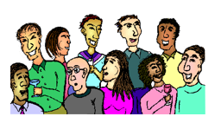
MAC (Multiple Access Protocols)
nodes are capable of transmitting frames at the same time.
When this happens, all of the nodes receive multiple frames at the same time, which cause the frames to collide.
Collide messages can’t be interpreted correctly at the receivers.
Therefore all frames involved in the collision are lost and the channel is wasted.
MAC responsibility is to ensure useful work of the channel, which done through coordination of the transmissions of the active nodes.
Human analogy:
“Give everyone a chance to speak.”
“Don’t speak until you are spoken to.”
“Don’t monopolize the conversation.”
“Don’t interrupt when someone is speaking.”
“Don’t fall asleep when someone is talking.”
Notes:
פרוטוקול אשר מאפשר למספר לקוחות לגשת לערוץ תקשורת משותף מכונה פרוטוקול גישה מרובה.
= כאשר לתחנה יש מידע לשדר, התחנה תשדר על כל רוחב הפס.
= כאשר שתי תחנות או יותר משדרות בו זמנית יש התנגשות
כשיש התנגשות- כל המידע הולך לאיבוד

Slide 5
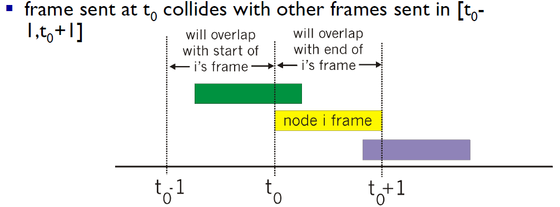
Random Access Protocols
A transmitting node always transmits at full rate.
When there is a collision, each node involved in the collision retransmits (not necessarily right away) its frame until its frame gets through without collision.
Pure ALOHA
Unslotted, no synchronization, everyone can transmit whenever it wants.
Collision probability increase.
If no collision → node can send new frame in the next slot.
If collision → node retransmits the frame immediately (with prob. P) or wait time = 1 frame transmission time (with prob. 1-P) and so on.
Notes:
כאשר לתחנה יש מידע לשדר, התחנה תשדר על כל רוחב הפס.
כשיש התנגשות כל node שמעורב בהתנגשות שולח שוב (לא בהכרח בחריץ הבא) עד שהמסגרת תגיע בסוף ליעדה
- אין חריצי זמן, כל אחד יכול לשדר מתי שהוא רוצה. ככה יש הסתברות גבוהה יותר להתנגשויות.
-

Slide 6
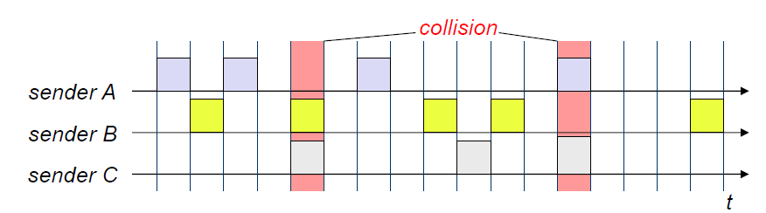
Random Access Protocols
A transmitting node always transmits at full rate.
When there is a collision, each node involved in the collision retransmits (not necessarily right away) its frame until its frame gets through without collision.
Slotted ALOHA
Time divided into slots (assume all frames consist exactly L bits).
Every node can transmit at each slot but only at the beginning of the slot.
If no collision → node can send new frame in the next slot.
If collision → node retransmits the frame in the next slot (with prob. P).
Notes:
- הגדרה של חריצים
הרעיון הכללי מאחורי ALOHA הוא פשוט: כל משתמש יכול לשדר על הערוץ מתי שהוא חפץ. במידה ויש התנגשות, המסגרות ששודרו נהרסו ויש לשדרם שנית במועד מאוחר יותר. מועד השידור החוזר נקבע בצורה אקראית כדי למנוע התנגשויות חוזרות. התנגשויות ניתנות לגילוי לאחר השידור, מאחר שכל התחנות מאזינות אחת לשנייה. בנוסף, מניחים שהערוץ נטול רעשים, כלומר נפילת חבילה מתרחשת רק בעקבות התנגשות עם חבילה אחרת.
עקב סנכרון זה נמנעות התנגשויות רבות ותפוקת הערוץ עולה משמעותית ממה שראינו ב-ALOHA הקלאסי, כי עכשיו הודעה שמגיעה לשידור תחכה עד להגעה לחריץ הבא ולא תתנגש בהודעות המשודרות בחריץ הנוכחי.

Slide 7
CSMA (Carrier Sense Multiple Access)
Human analogy: “don’t interrupt others ! “.
Before transmitting, we check if the channel is empty.
Even if we can’t sense transmission it doesn’t mean there is no transmission !
Consider A starts transmit at time t0.
Consider B starts transmit at time t0 + Tprop – Epsilon.
Only at time t0 + Tprop, B can sense the transmission of A.
Distance & propagation delay play role in the collision probability.
Wait until there is data to send.
Sense the channel:
If the channel is busy, wait random time and go back to 2.
If the channel is clear → start transmitting.
If there wasn’t collision → back to 1.
If there was collision → draw random time and go back to 2.
Notes:
• שיפור לפרוטוקול Aloha הישן כדי למזער את מספר ההתנגשויות.
שידור מסגרות רק לאחר וידוי שהערוץ אינו בשימוש. • במידה והערוץ בשימוש התחנה תמתין לשקט כדי לשדר
התחנה מגרילה פרק זמן אקראי, ורק אחריו מקשיבה שוב

Slide 8
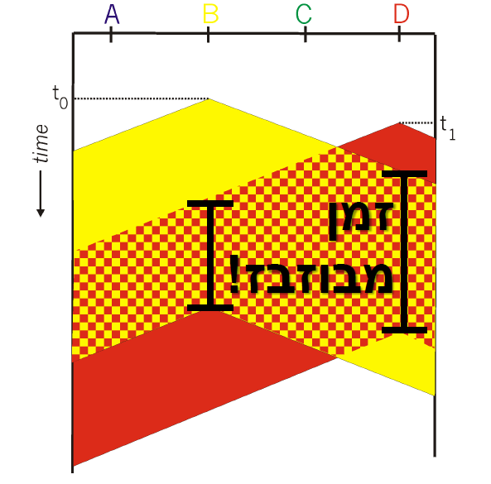
CSMA (Carrier Sense Multiple Access)

Slide 9
CSMA/CD (Collision Detection)
If we know that there was a collision we don’t need to continue the transmission (packet in any case goes to “garbage”).
Someone else talking → stop talking !
Wait until there is data to send.
Sense the channel:
If the channel is busy, wait random time and go back to 2.
If the channel is clear → start transmitting.
If there wasn’t collision → back to 1.
If there was collision → Stop transmission.
Send Jam Signal (48 bit).
Wait random time and go back to 2.
Notes:
This can be likened to what happens at a dinner party, where all the guests talk to each other through a common medium (the air). Before speaking, each guest politely waits for the current speaker to finish. If two guests start speaking at the same time, both stop and wait for short, random periods of time (in Ethernet, this time is measured in microseconds). The hope is that by each choosing a random period of time, both guests will not choose the same time to try to speak again, thus avoiding another collision.

Slide 10
Binary Exponential Backoff
What is the time each node need to wait until trying to transmit the frame again?
A node chooses the value of K at a random from the set {0,1,2,…,2^n -1}, where n is the number of the collision.
Wait Time = K * T , where T is the time it requires to send 512 bits.
So for n = 1 we get {0,1}
n = 2 we get {0,1,2,3}
n = 3 we get {0,1,2,3,4,5,6,7} and so on.
The limit is n = 10.
In this technique we get less chance to collision again when there were a lot of collisions before (we draw a number from bigger set as n grows !).

Slide 11
Q.1
נתונים שלושה צמתים בערוץ בו משתמשים בפרוטוקול slotted ALOHA. בהנחה וכל הצמתים רוצים לשדר בכל עת ו p היא ההסתברות שצומת תשדר בכל slot שהוא:
א. מה ההסתברות שצומת כלשהי תוכל לשדר בהצלחה פאקט?
ב. מה הefficiency המקסימלי במקרה כזה?

Slide 12
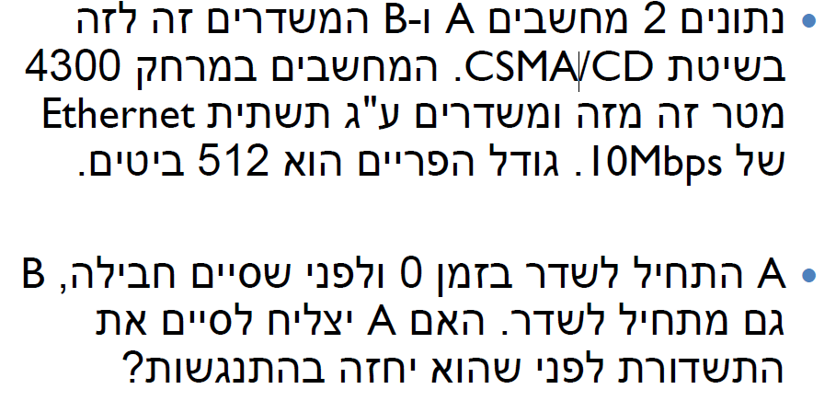
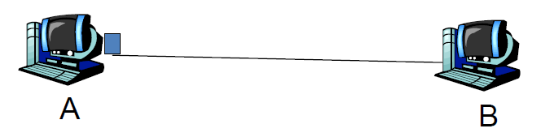
Q.2

Slide 13
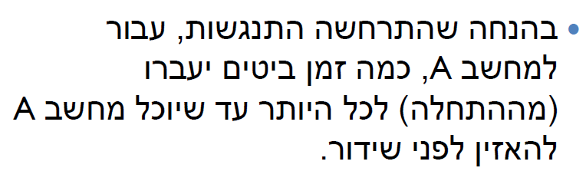
Q.2
N=2

